Slide 1

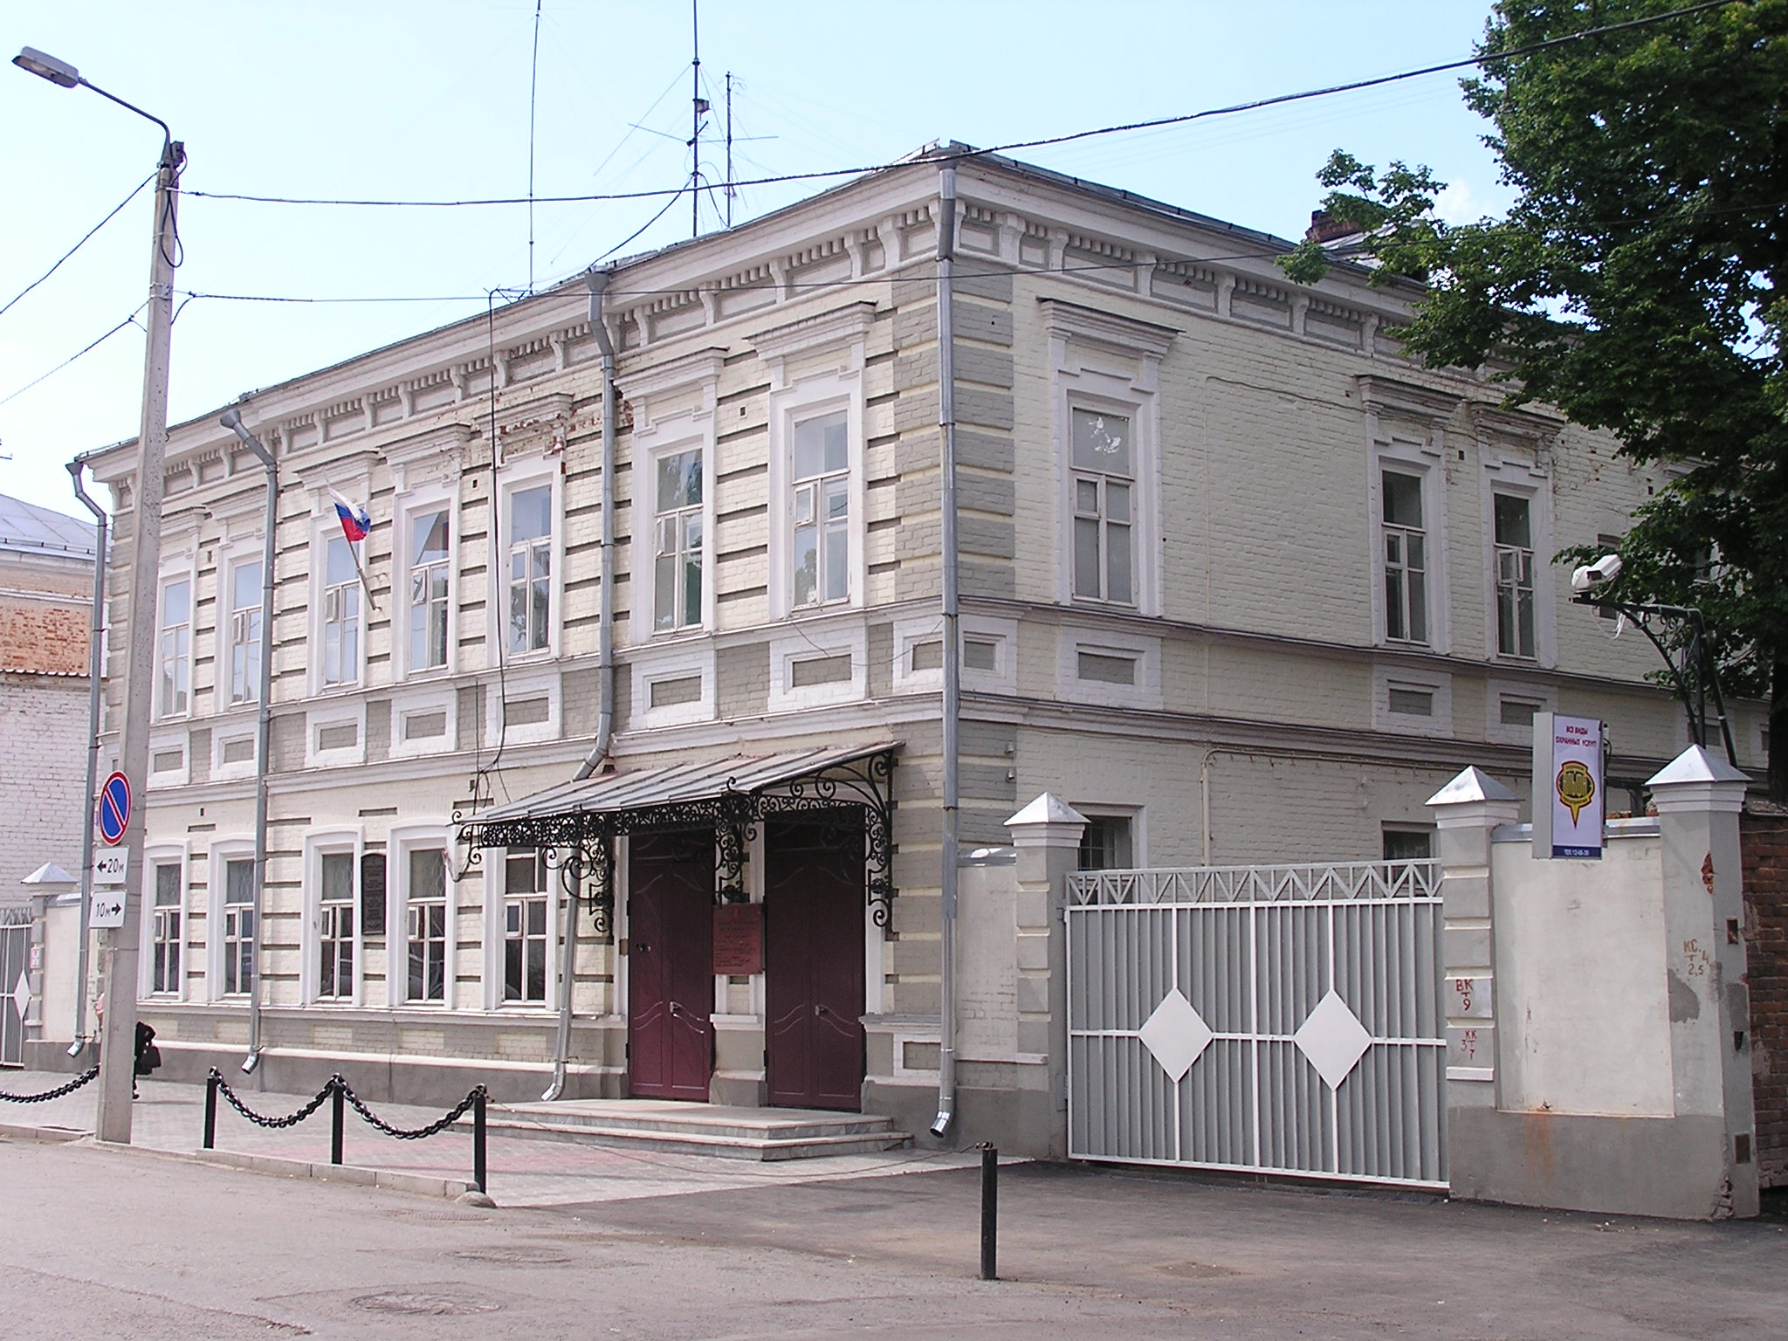
Военный Комиссариат Пермского края
проводит набор кандидатов для поступления в высшие военные учебные заведения Российской Федерации в 2026 году.

Slide 2
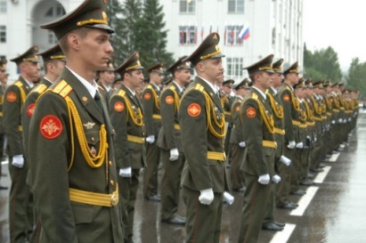

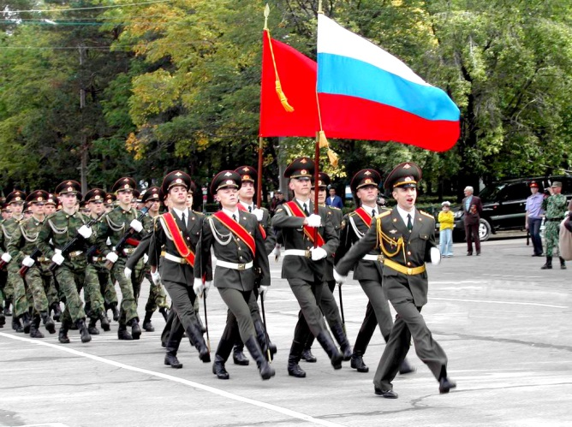
ПРАВИЛА ПОСТУПЛЕНИЯ
В ВЫСШИЕ ВОЕННЫЕ ОБРАЗОВАТЕЛЬНЫЕ УЧРЕЖДЕНИЯ
1. Возрастные ограничения для лиц, поступающих в военно-учебные заведения:
Лица, не служившие в Вооруженных Силах РФ - с 16 до 22 лет, отслужившие и военнослужащие, проходящие военную службу по призыву - до 24 лет, а военнослужащие, проходящие службу по контракту – 27 лет. Возраст определяется по состоянию на 1 августа года поступления.
2. Мероприятия и сроки их проведения при отборе кандидатов в военно-учебные заведения:
- Приём заявлений отделом военного комиссариата Пермского края
- до 20 апреля,
- Прохождение медицинского освидетельствования
- март - апрель
- Сдача экзаменов в военно-учебных заведениях
- начало июля
3. Перечень документов, представляемых в отдел военного комиссариата:
- заявление;
- копия свидетельства о рождении;
- копия документа, удостоверяющего личность и гражданство;
- автобиография;
- характеристика с места работы или учёбы;
- копия документа об образовании (справка об успеваемости);
- 3 фотографии 4,5х6 см;
- справку из полиции;
- документы, подтверждающие льготы при поступлении.
4. Кандидаты, поступающие в высшие военно-учебные заведения, сдают экзамены согласно информации из ВВУЗов.
5. Кандидаты по прибытию в ВВУЗ обеспечиваются бесплатными питанием и проживанием.

Slide 3


УСЛОВИЯ ОБУЧЕНИЕ И СОЦИАЛЬНЫЕ ГАРАНТИИ КУРСАНТОВ
Кандидаты, зачисленные курсантами в ВВУЗ, приобретают статус военнослужащих и пользуются льготами, гарантиями и компенсациями, установленными Федеральным законом о статусе военнослужащих».
Учебный год для курсантов первого курса начинается 1 августа. Согласно распорядку дня курсанта военно-учебного заведения общий объем учебной работы курсанта включает ежедневно (кроме воскресенья):
учебные занятия с преподавателем — 6 академических часов;
самостоятельная подготовка — 4 часа.
Увольнение курсантов 1 курса из ВУЗа осуществляется в порядке, установленном для военнослужащих, проходящих военную службу по призыву. Курсанты 2 – 5 курсов могут находиться вне расположения ВУЗа, после учебных занятий по расписанию и обязательных часов самостоятельной работы, до 22.00 часов, а семейные курсанты – до начала занятий следующего учебного дня.
Ежегодно предоставляются зимний каникулярный отпуск продолжительностью 15 суток и очередной отпуск (летом) продолжительностью 30 суток.
По окончанию 1 курса обучения и достижения 18 лет курсанты заключают контракт о прохождении военной службы и пользуются всеми льготами в соответствии с законом РФ «О воинской обязанности и военной службе». Время обучения в ВУЗе зачисляется в общий стаж военной службы офицера.
Денежное довольствие курсанта 1 курса - 2 500 рублей, 2-5 курсов (после заключения контракта) рассчитывается в зависимости от воинского звания военнослужащего по контракту, выслуги лет, успеваемости и составляет от 15 000 до 35 000 рублей. В зависимости от результатов сдачи экзаменов и показателей воинской дисциплины выплачивается ежеквартальная премия за образцовое выполнение воинского долга от 5 до 25%.

Slide 4
Обучение в Военном ВУЗе это ВОЗМОЖНОСТЬ получить:
Бесплатное качественное высшее образование по военной и гражданской специальности. Полное государственное обеспечение.
Гарантированное трудоустройство по окончании ВВУЗа. Возможность профессионального и карьерного роста.
Стабильное высокое денежное содержание. Материальная стабильность.
Решение жилищного вопроса.
Социальные гарантии военнослужащим и членам их семей.
Возможность выхода на пенсию после 20 лет службы.
По вопросам поступления в Высшие военные учебные заведения
обращаться в Военный комиссариаты по месту проживания

